Slide 1
Os pequenos números do universo
Parte 2
Antonio Carlos Brolezzi
brolezzi@usp.br

Slide 2
O QUE É CONTÍNUO?
Já contínuo vem de con-tenere (ter junto, manter unido, segurar).
Contínuo é o que está imediatamente unido a outra coisa.
Da mesma origem vem conter, conteúdo, continente, contente (o que cabe em si, e não cobiça alargar-se).
Contínuo designa também o funcionário que presta assistência contínua ao chefe

Slide 3
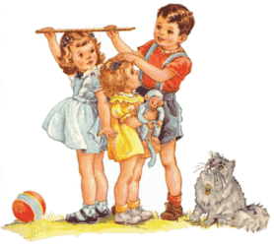
O QUE É CONTÍNUO?
Certo tipo de grandezas é formado por aquelas
quantidades que são passíveis de medida, como nossa altura.

Slide 5
Relação sutil entre discreto e contínuo:
“Preste atenção na cigarra cantando entre as árvores: primeiro se ouve uma série de notas precisamente definidas e claramente separadas, acelerando lentamente.
Então, na medida em que o trinado ganha força, sente-se que as notas lentamente unem-se umas as outras; mas ainda cada trinado pode ser individualizado como parte elementar de um canto de flauta.
Por fim, repentinamente, deparamo-nos com uma nota contínua que é o clímax do canto da cigarra até seu final.

Slide 6
Canto da cigarra: https://www.youtube.com/watch?v=8887Hfphv70

Slide 7
Agora observe o mar quando quebra na praia. Cada onda toma volume, precipita-se, e desaparece na areia. Podemos separar regularmente cada onda daquelas que a precederam e daquelas que a seguirão, e ainda cada onda individual é parte do contínuo do mar.
Assim é, em nossa experiência do dia-a-dia, a relação entre a continuidade e a ideia do discreto: às vezes a experiência da continuidade subjaz à do discreto e às vezes o discreto leva ao contínuo.
Sua relação é uma relação entre parceiros iguais.”
Newton da Costa – matemático, lógico e filósofo

Slide 8
Onda do mar: https://www.youtube.com/watch?v=JAC-hluveR4

Slide 9
Medir é comparar uma grandeza com uma outra, de mesma natureza, tomada como padrão.
Ou seja, medir é contar quantas vezes uma grandeza, considerada como padrão, “cabe” em outra.
Já contar... é dizer quantas unidades tem determinada quantidade. Ou seja, medir essa grandeza em termos de unidades.

Slide 10
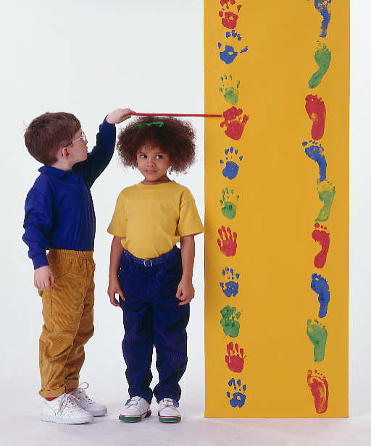
Relação entre contar e medir – entre discreto e contínuo.

Slide 11
Na matemática, os números naturais são utilizados para contar.
0 1 2 3 4 5 6 7 8 9 10 11 12 13 ....

Slide 12
O conjunto dos números naturais é chamado de enumerável, pois seus elementos podem ser contado um a um .... Embora sejam infinitos.
0 1 2 3 4 5 6 7 8 9 10 11 12 13 ....

Slide 13
A infinitude dos números naturais é bastante contra-intuitiva. Uma forma bastante doida de pensar nisso é comparar o conjunto dos naturais com o conjunto dos números pares... Eles são equipotentes! Têm a mesma cardinalidade! Há uma bijeção entre os dois conjuntos! Eles são um a um!
0 1 2 3 4 5 6 7 ....
0 2 4 6 8 10 12 14 ...

Slide 14
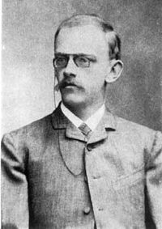
Para sentir o infinito natural, vamos olhar a brincadeira inventada por David Hilbert (1862-1943):
O Hotel de Hilbert
https://www.youtube.com/watch?v=pjOVHzy_DVU

Slide 15
Também tem a mesma cardinalidade o conjunto dos números inteiros:
Basta fazer esta correspondência, por exemplos, entre pares e ímpares:

Slide 16
Agora vem o passo mais estranho. Os racionais também formam um conjunto enumerável.
O argumento de Cantor é fácil de seguir...

Slide 17
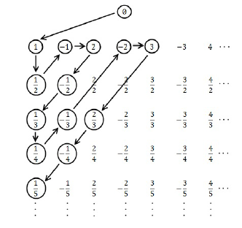
Cantor propõe uma ordenação pela diagonal:

Slide 18
Portanto há uma associação um a um entre o conjunto dos naturais e o conjunto dos racionais.
E o conjunto dos reais?
Vamos supor que seja possível enumerar os números reais entre 0 e 1.

Slide 19
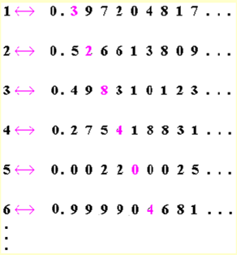
Vamos supor que seja possível associar um a um os números reais entre 0 e 1 com o conjunto dos naturais (não precisam estar em ordem).

Slide 20
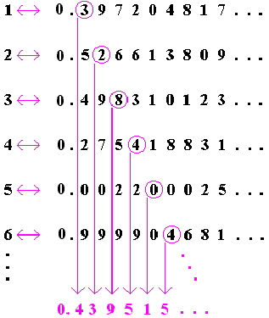
Podemos tomar o primeiro algarismo decimal do primeiro número, o segundo do segundo e assim por diante, e tomar um algarismo diferente para cada um.

Slide 21
Podemos tomar o primeiro algarismo decimal do primeiro número, o segundo do segundo e assim por diante, e tomar um algarismo diferente para cada um.

Slide 22
O número resultante não estava no conjunto original, pois tem pelo menos um algarismo diferente de todos os demais!

Slide 23
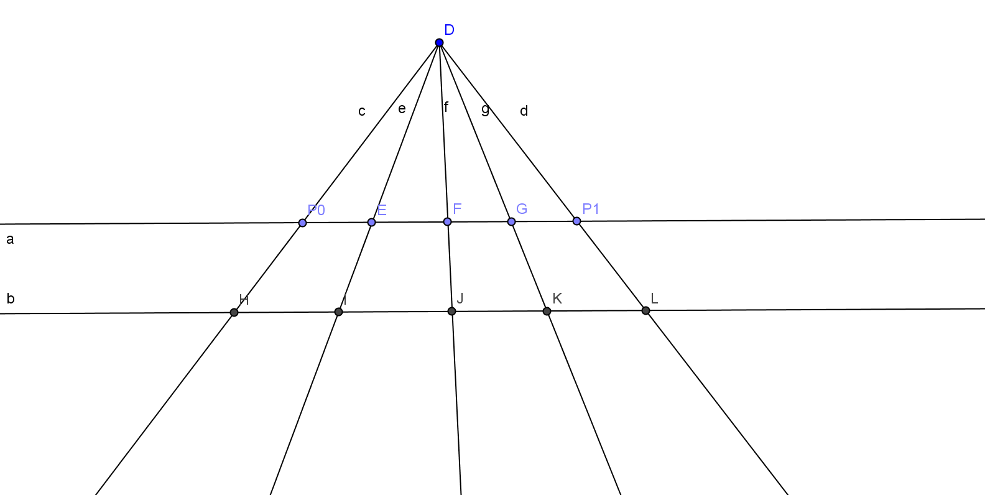
Assim, o conjunto dos reais entre 0 e 1 é não-enumerável. O infinito real é “maior” que o infinito natural, é de outra natureza!
O pior é que qualquer segmento da reta real tem a mesma cardinalidade da reta real inteira...

Slide 24
Um ponto projeta os pontos do intervalo na reta real inteira.

Slide 25
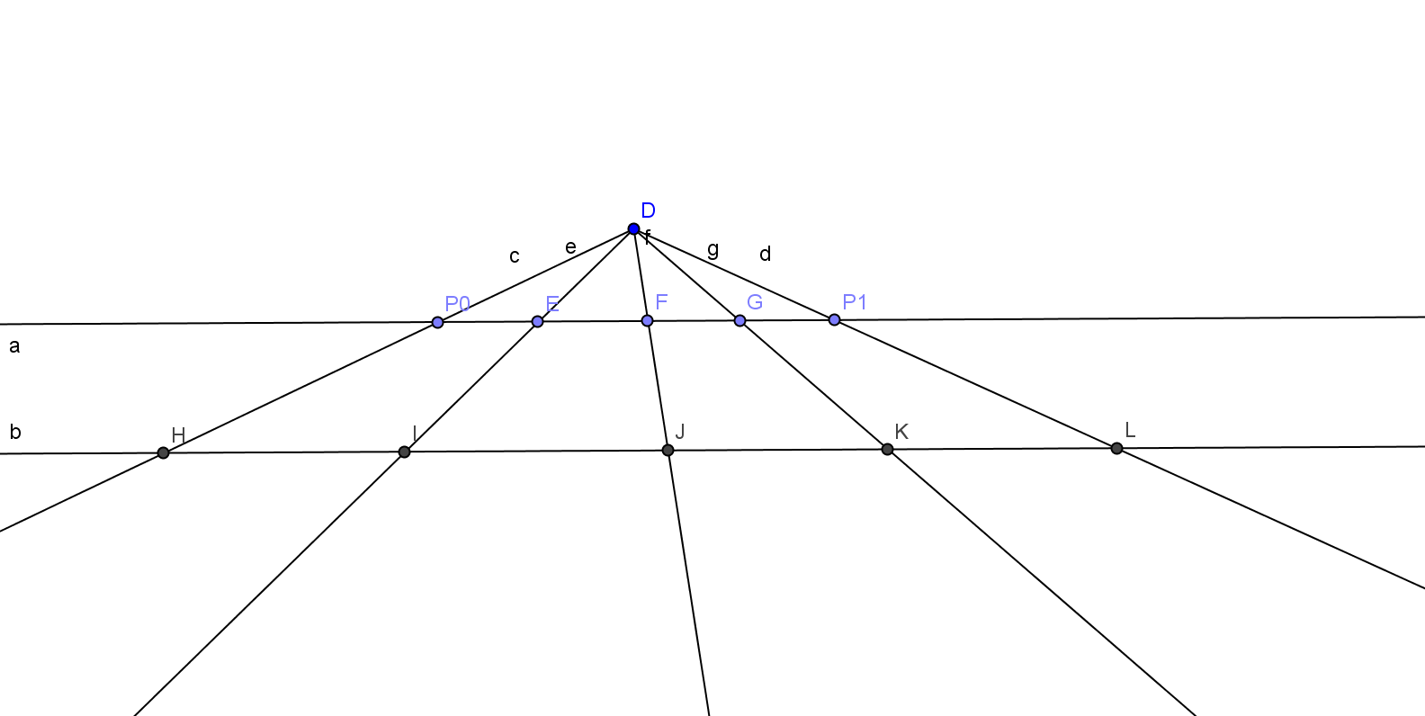
Um ponto projeta os pontos do intervalo na reta real inteira.

Slide 26
A Hipótese do Contínuo de Cantor, que ainda não foi provada e talvez não possa ser provada, tem como implicação que a reta real é contínua. Não faltam pontos.
Ou seja, os números reais preenchem todo o espaço!
Vamos ver como isso faz sentido.

Slide 27
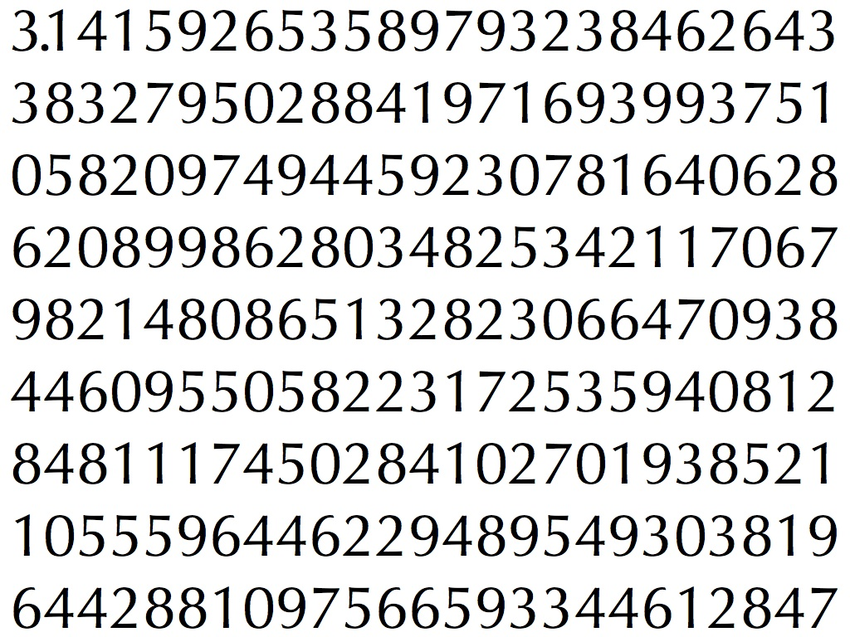
Tomemos um número real, não racional, bem conhecido. Por exemplo, o número $π$ já foi expresso em até 10 trilhões de dígitos.

Slide 28
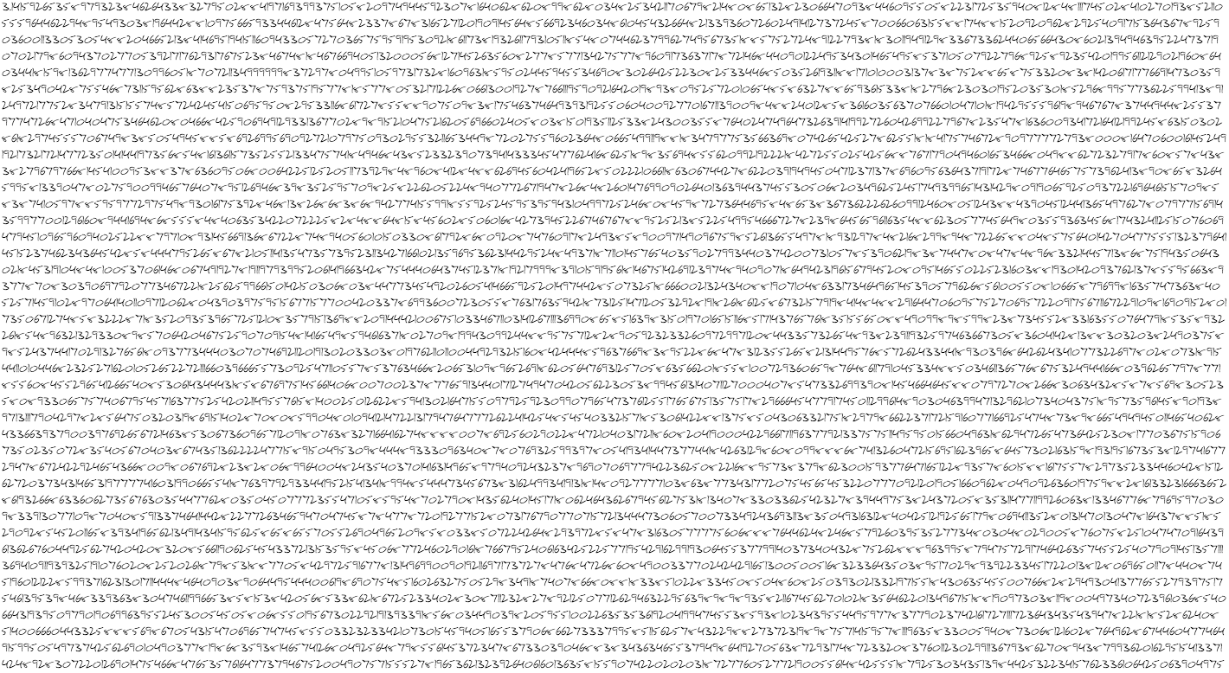
O problema é que, tomando apenas um algarismo e alterando-o, para mais ou para menos, tomamos um vizinho de $π$ e não é um vizinho próximo, pois se alterarmos qualquer dígito seguinte, o vizinho é mais próximo ainda! .

Slide 29
E como isso vale para qualquer número real...

Slide 30
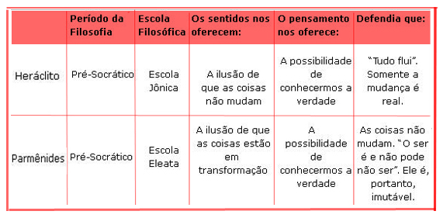
Voltamos às questões filosóficas.
O espaço é contínuo ou discreto?

Slide 31
A “solução” de Aristóteles:
“O ser se predica de diversos modos”.
Estava criada a metafísica – o estudo do ente, do ser das coisas.
Ato e potência. E o infinito?

